Slide 1
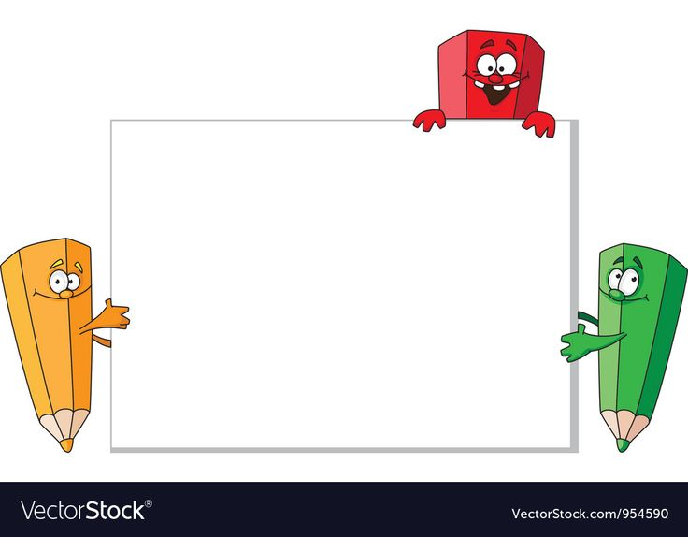

اسْتَخْدِمْ كَلِمَةَ (الفزعة) في جُمْلَةٍ منْ إِنْشائِكَ.
------------------------------------------------------------------------------------------------------------------
مدرسة الزوراء 1 للتعليم الأساسي حلقة 2
الفرع المدرسي الثاني
اللون الأزرق
صناعة السفن الخشبية في دولة الإمارات
- سُمّيت مهنَةُ صناعَةِ السُّفُنِ بالقِلافَةِ، نسبةً إلى : -------------------------------
- (الوْليد) لفظةٌ تطلقُ عَلى : ---------------------------------------------------
- تَعتَمِدُ صِناعَـةُ السُّفُنِ إلى جانِبِ العاملينَ فيها على : ----------------------------
تَراجَعَت صناعَةُ السُّفُنِ الخشبيَّـةِ محَلّيًّا وَخَليجيًّا، لَكِنَّ ذكْراها لَمْ تَغِبْ عَنْ ذاكِرَةِ (القَلاليفِ).
اكتُب فِقرَةً تُعَلّلُ فيها تَراجُعَ صِناعَةِ السُّفُنِ الخَشبيّةِ في الخَليجِ العَربيِّ مُستشهِدًا ببعضِ الأدلَّـةِ الَّتي تدعَمُ فِكرَتَكَ.
-----------------------------------------------------------------------------------------
-----------------------------------------------------------------------------------------
-----------------------------------------------------------------------------------------
-----------------------------------------------------------------------------------------
-----------------------------------------------------------------------------------------
-----------------------------------------------------------------------------------------
-----------------------------------------------------------------------------------------
-----------------------------------------------------------------------------------------
اللون الوردي
اللون البرتقالي
عُد إلى النَّصِّ واستَخرجِ المُصطلَحاتِ المُتعلَّقَـةَ بأجزاءِ السَّفينَــةِ الخَشبيَّــةِ في دولَـةِ الإماراتِ العربيَّــةِ المُتَّحِدَةِ، ثُمَّ حدّدْ موقِعَ كُلٍّ منها في السّفينـةِ.
---------------------------------------------------------------------------------------------------------------------------------------------------------------------------------------------------------------------------------------------------------------------------------------------------------------------------------------------------------------------------------------------------------------------------------------------------
اللون الأخضر
معلمتك المحبة لك عائشة الظاهري

